Slide 1
Consejo Estatal de Población
2° Sesión Grupo Estatal de Prevención para el Embarazo Adolescente
Director: L.E. Apolinar Josafat Mendoza
Morelia, Michoacán. 12 de Diciembre del 2023.
Gobierno de Michoacán

Slide 2
Contexto:
En el marco de la Estrategia Nacional para la Prevención del Embarazo en Adolescentes ENAPEA, el 6 seis de septiembre del 2016 dos mil dieciséis se instala en la entidad Michoacana, el Grupo Estatal para la Prevención del Embarazo en Adolescentes (GEPEA), y se hace la reinstalación el día 26 veintiséis de mayo del 2022 dos mil veintidós
Gobierno de Michoacán

Slide 3
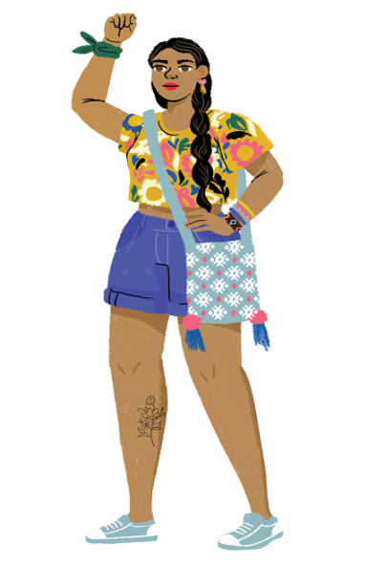
Objetivo y Meta
El objetivo general de la ENAPEA es reducir el número de embarazos en adolescentes en México con absoluto respeto a los derechos humanos, particularmente los derechos sexuales y reproductivos.
Reducir el embarazo en adolescentes es una de las principales metas de la ENAPEA. Para ello, se plantea erradicar el embarazo en niñas de 10 a 14 años y reducir en un 50% la tasa especifica de fecundidad de las adolescentes de 15 a 19 años (TEF15-19) para el año 2030.
2015 |  |  |  | 2030
Gobierno de Michoacán

Slide 4
La ENAPEA establece que “las entidades federativas constituirán el Grupo Estatal para la Prevención del Embarazo en Adolescentes (GEPEA), tomando como modelo de referencia el Nacional.
Gobierno de Michoacán

Slide 5
ESTRATEGIA:
Una vez analizado el problema e identificar los municipios de atención prioritaria, la ruta de acciones que implementa el Grupo Estatal de Prevención de Embarazos Adolescentes para lograr el objetivo
La estrategia se divide en 6 componentes temáticos
Gobierno de Michoacán

Slide 6
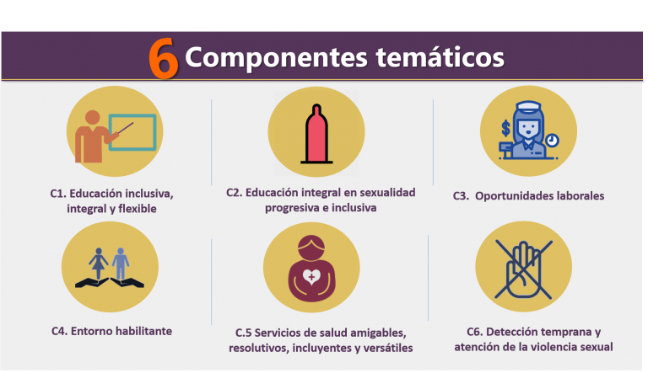
Gobierno de Michoacán

Slide 7
MECANISMO DE COORDINACION
La implementación del Programa de Prevención del Embarazo Infantil y Adolescente del Estado de Michoacán tendrá como principios el trabajo coordinado, interinstitucional, el enfoque de derechos y humanos y la perspectiva de género; misma que estará a cargo del grupo de trabajo estatal denominado Grupo Estatal para la Prevención del Embarazo en Adolescentes, GEPEA desde donde se establecerán los mecanismos de coordinación y comunicación para su ejecución, seguimiento y evaluación.
De acuerdo al componente 2 del ENAPEA, diseña talleres para formar, capacitar y concientizar a los adolescentes y jóvenes como multiplicadores de información sexual y reproductiva, con la finalidad de poder reducir el embarazo en adolescentes y las enfermedades de transmisión sexual.
Gobierno de Michoacán

Slide 8
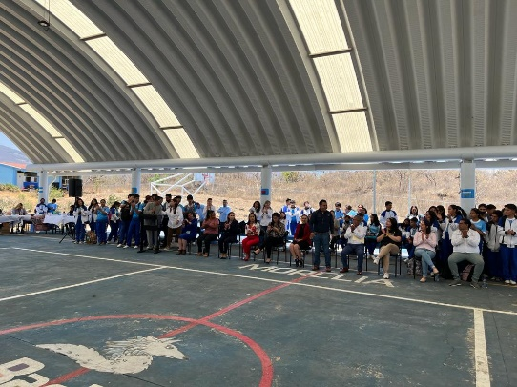
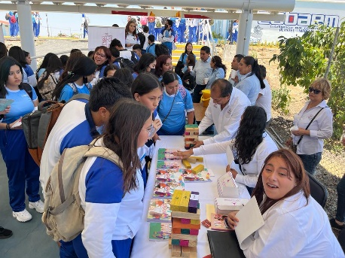
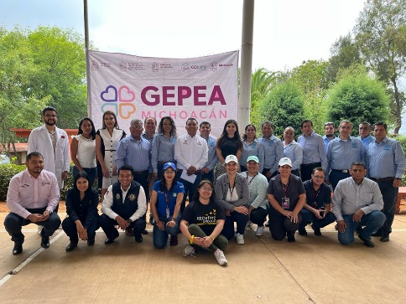
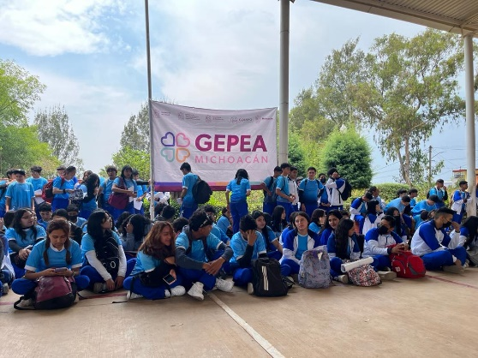
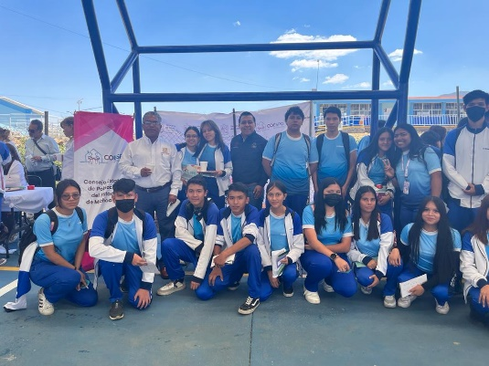
PLANTEL MORELIA
VILLAS DEL PEDREGAL
JESUS DEL MONTE
1,200
1,000
Gobierno de Michoacán

Slide 9
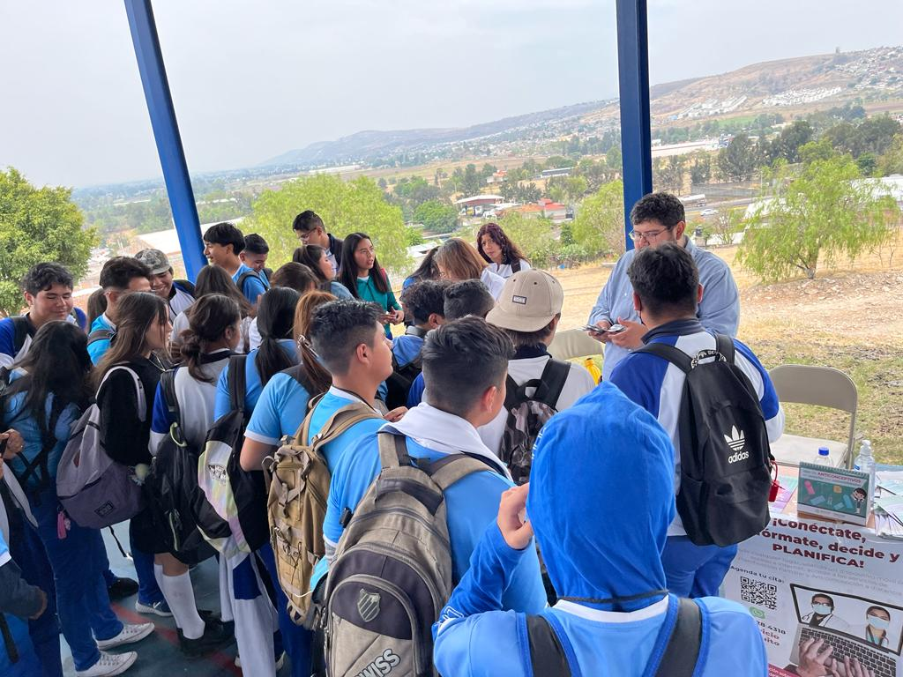
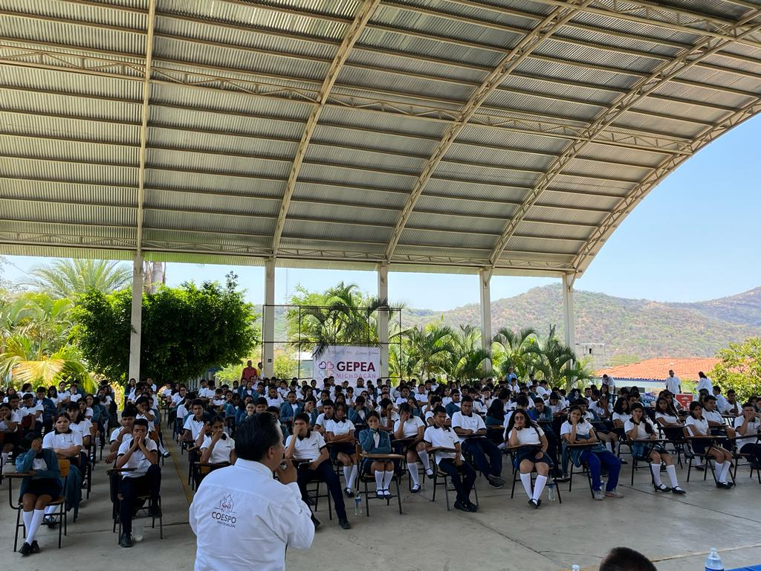
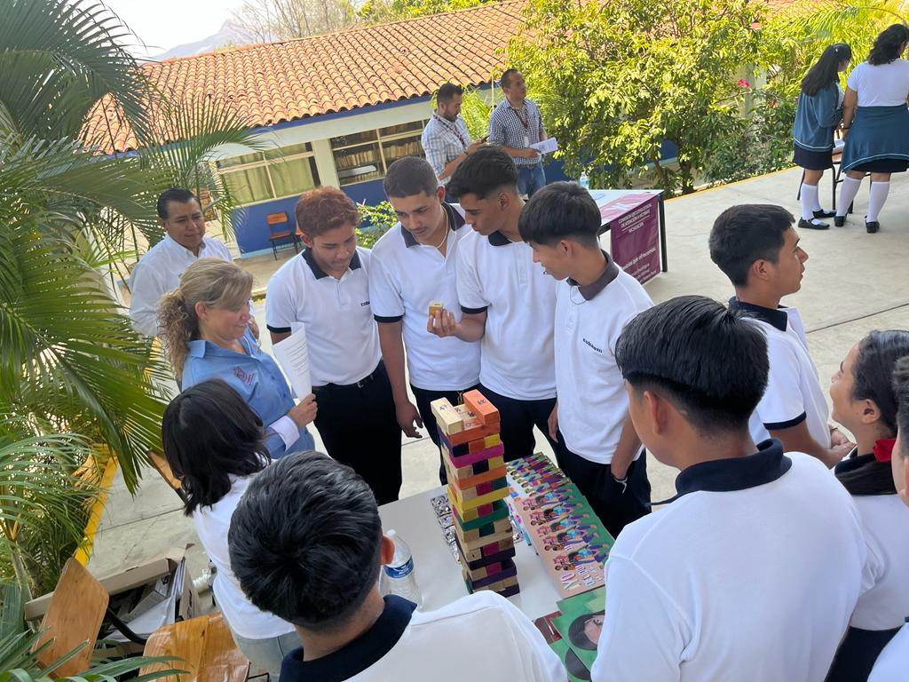
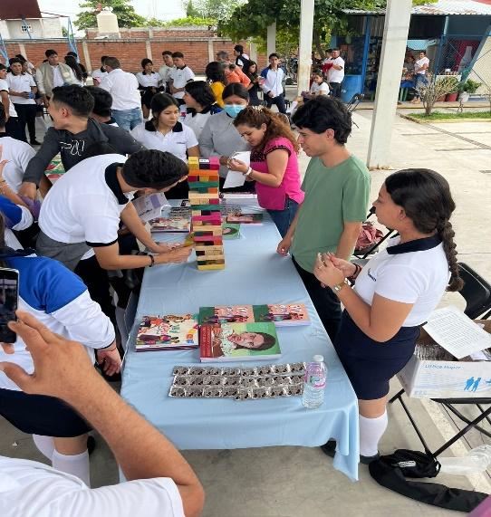
INTERIOR DEL ESTADO
TARIMBARO
PEDERNALES
PARACUARO
1,000
750
600
Gobierno de Michoacán

Slide 10
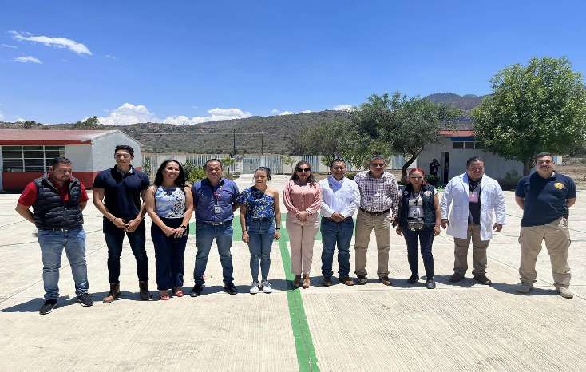
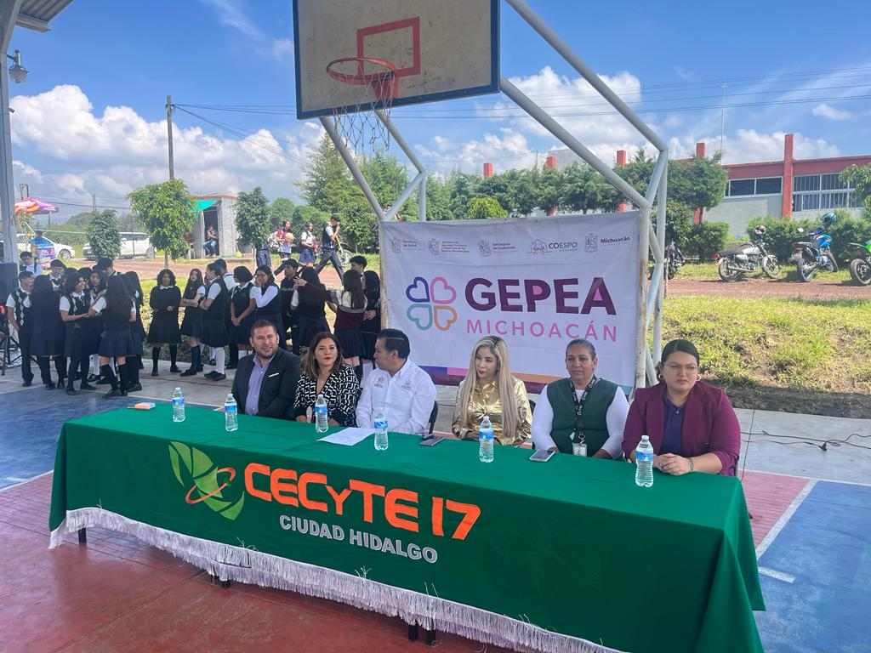
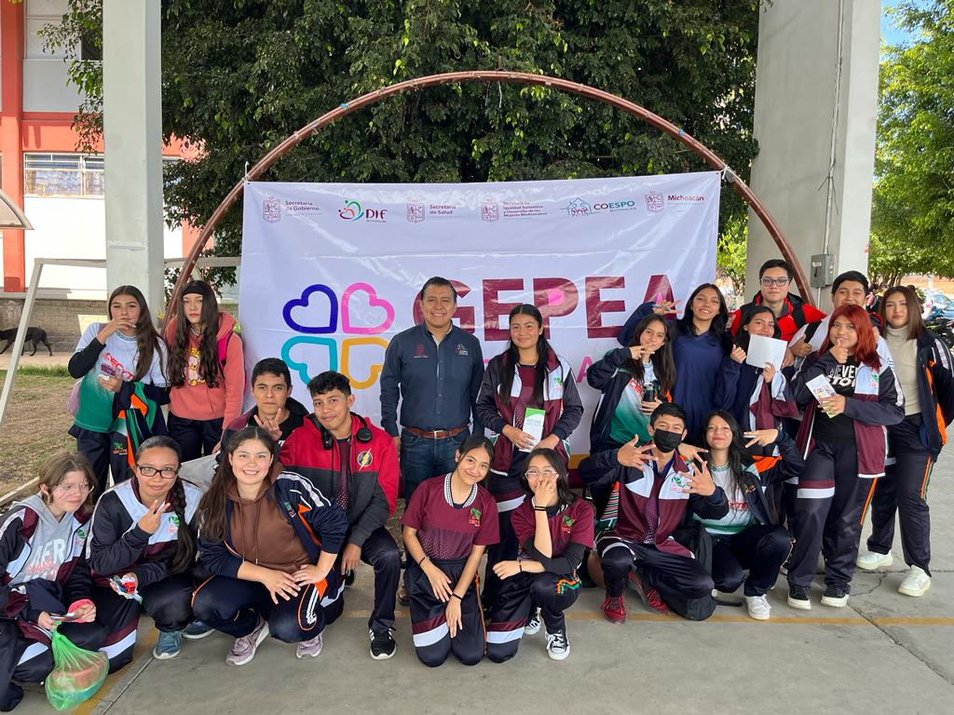
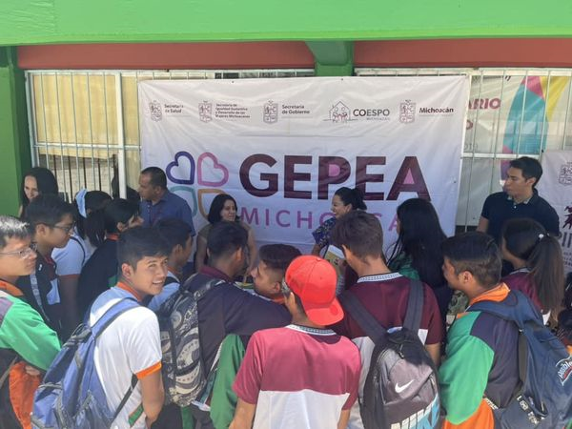
PLANTELES CECYTEM
TEREMENDO
CIUDAD JARDIN
CD. HIDALGO
450
1,150
2,050
Gobierno de Michoacán

Slide 11
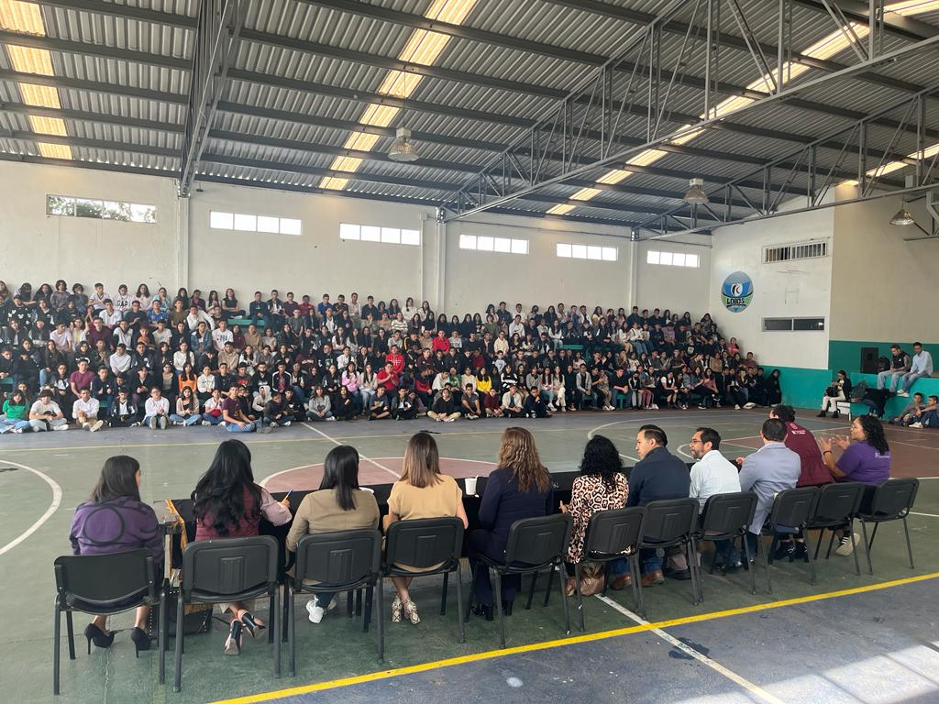
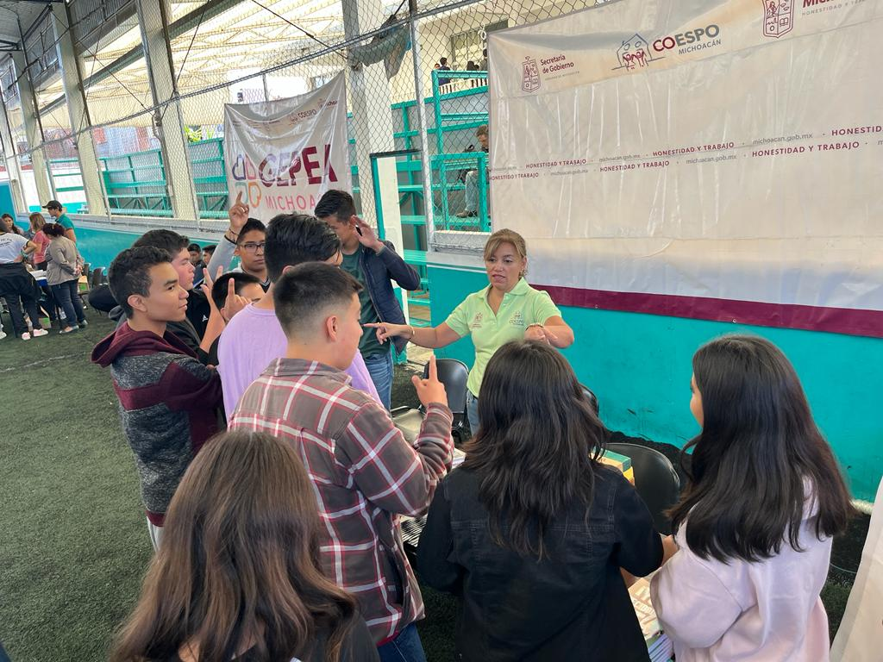
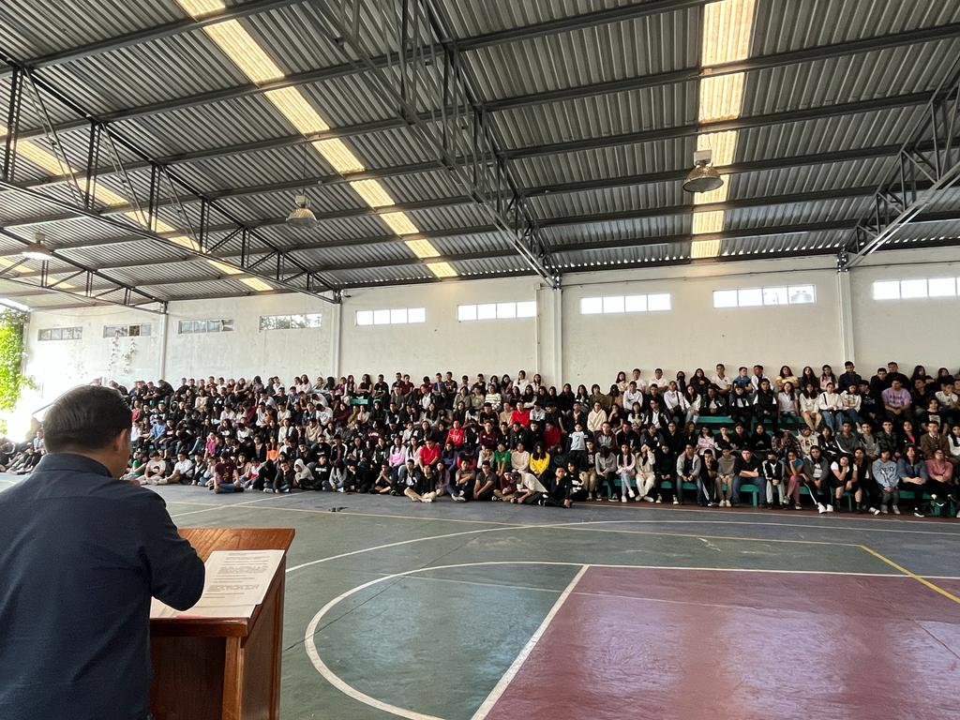
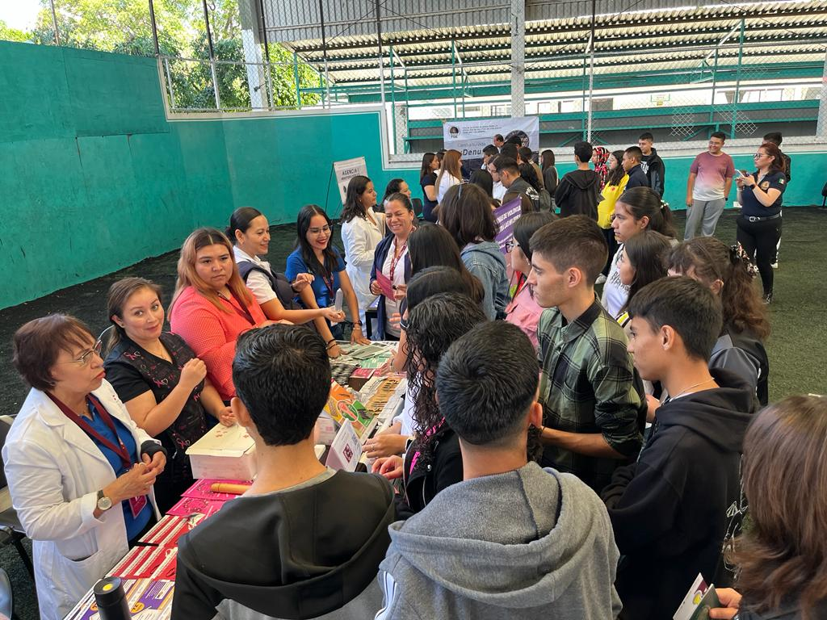
ESCUELA PREPARATORIA
POR COOPERACION
PREFECO
1,650
Gobierno de Michoacán

Slide 12
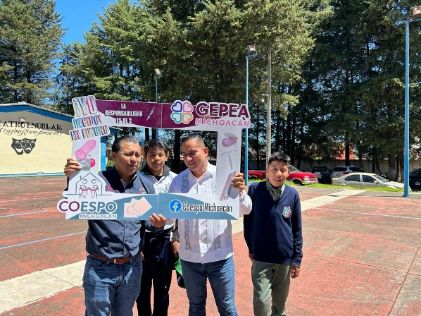
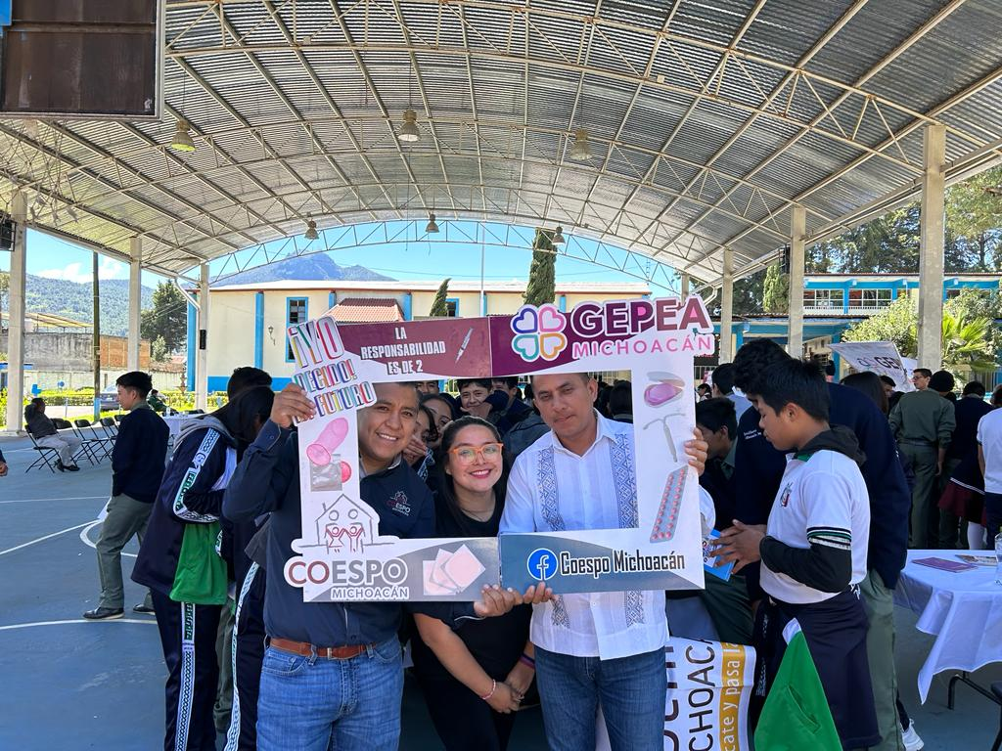
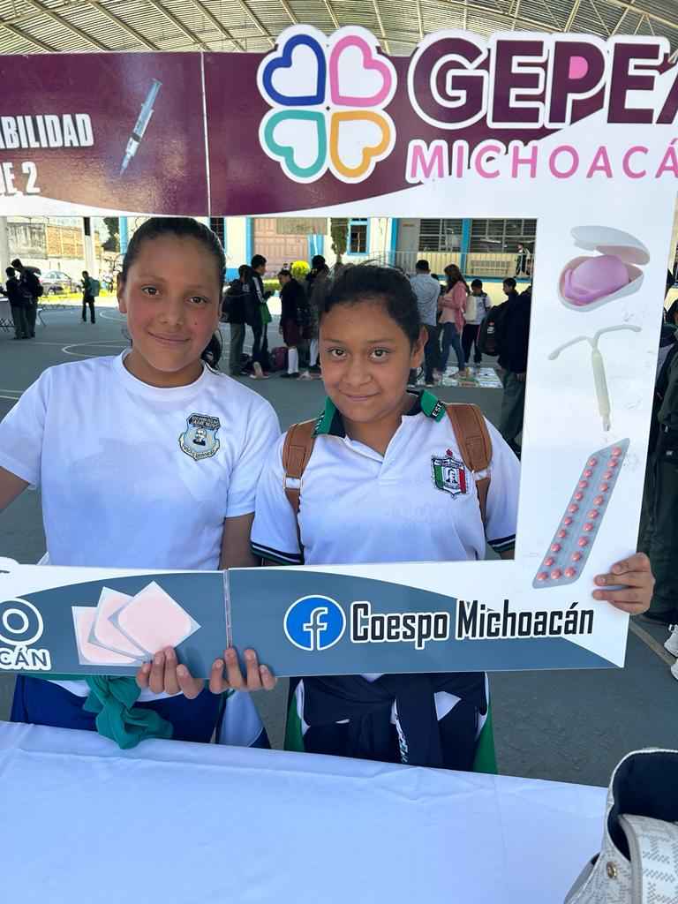
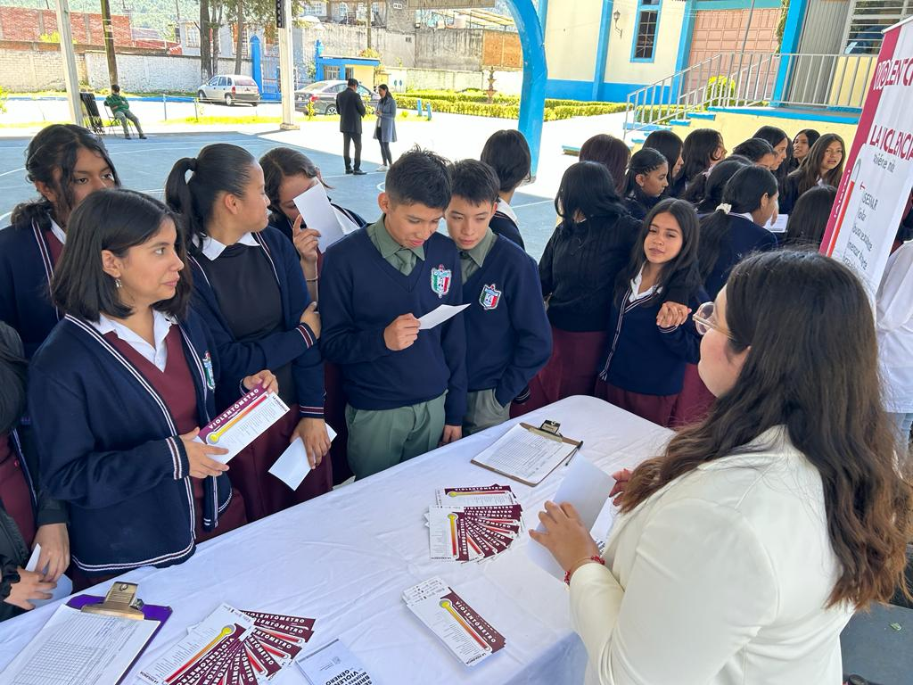
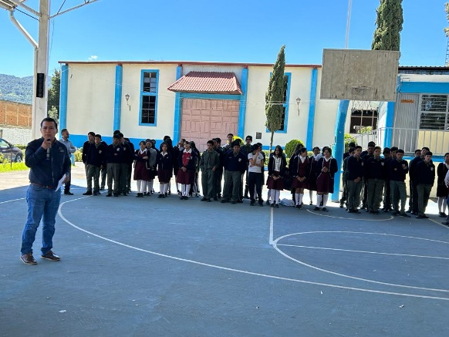
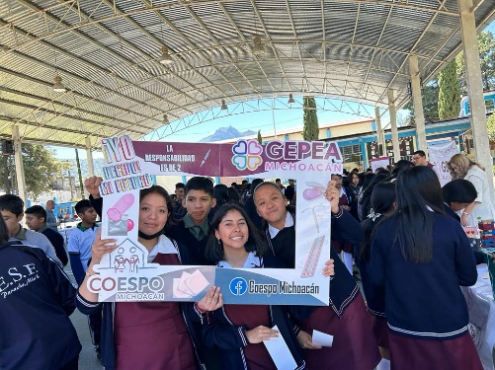
ESCUELA SECUNDARIA “LAZARO CARDENAS”
PARACHO
650
Gobierno de Michoacán

Slide 13
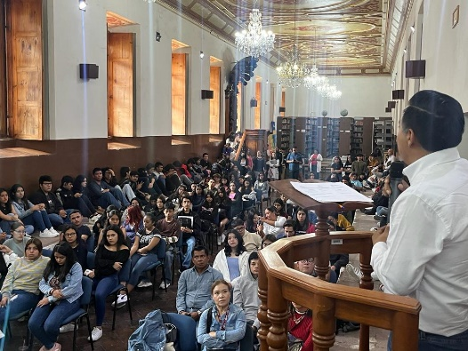
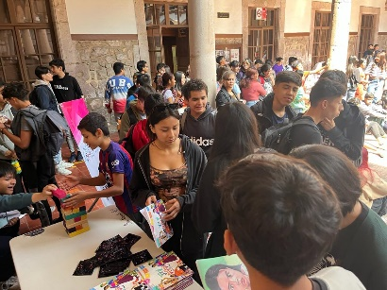
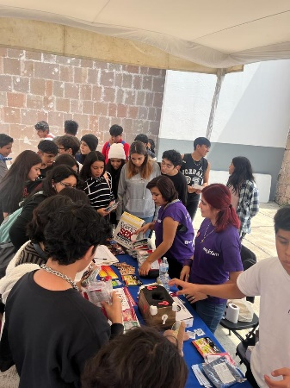
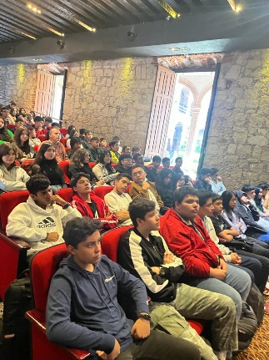
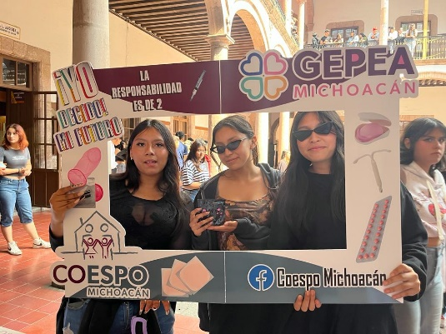
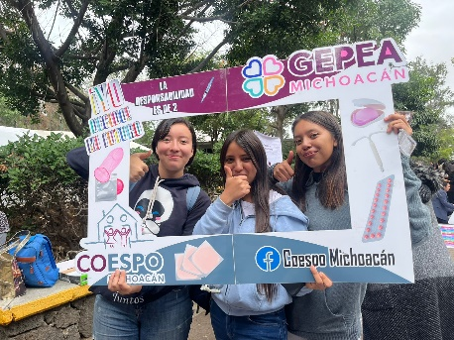
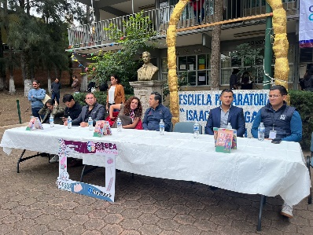
U.M.S.N.H.
PREPARATORIAS MORELIA
COLEGIO PRIMITIVO DE SAN NICOLAS DE HIDALGO
JOSE MARIA MORELOS Y PAVON
PASCUAL ORTIZ RUBIO
ISAAC ARRIAGA
MELCHOR OCAMPO
1,693
2,148
1,236
1221
1,077
Gobierno de Michoacán

Slide 14
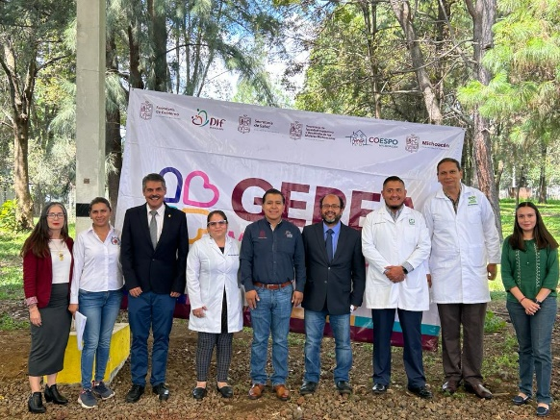
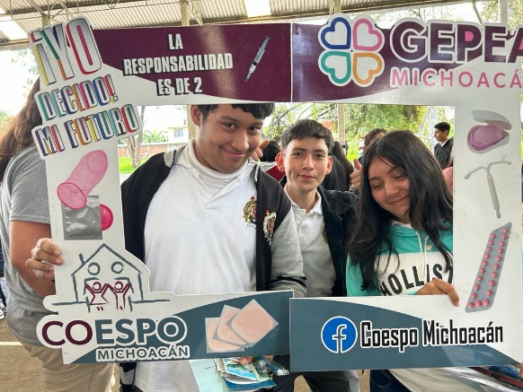
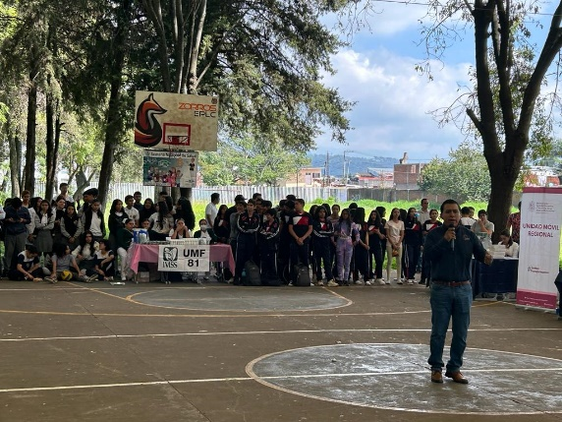
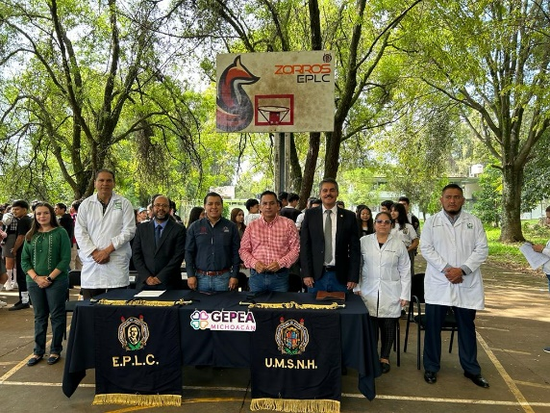
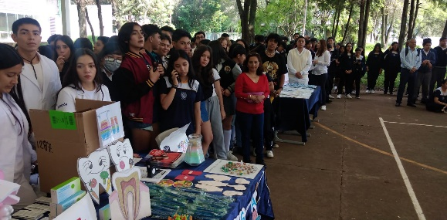
U.M.S.N.H.
PREPARATORIAS URUAPAN
EDUARDO RUIZ
LAZARO CARDENAS
955
1,350
Gobierno de Michoacán

Slide 15
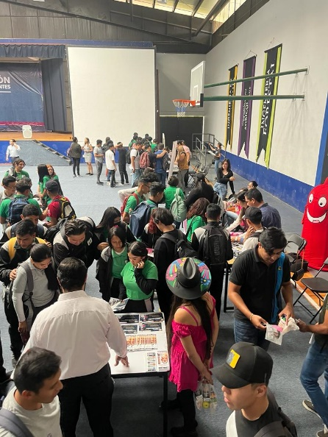
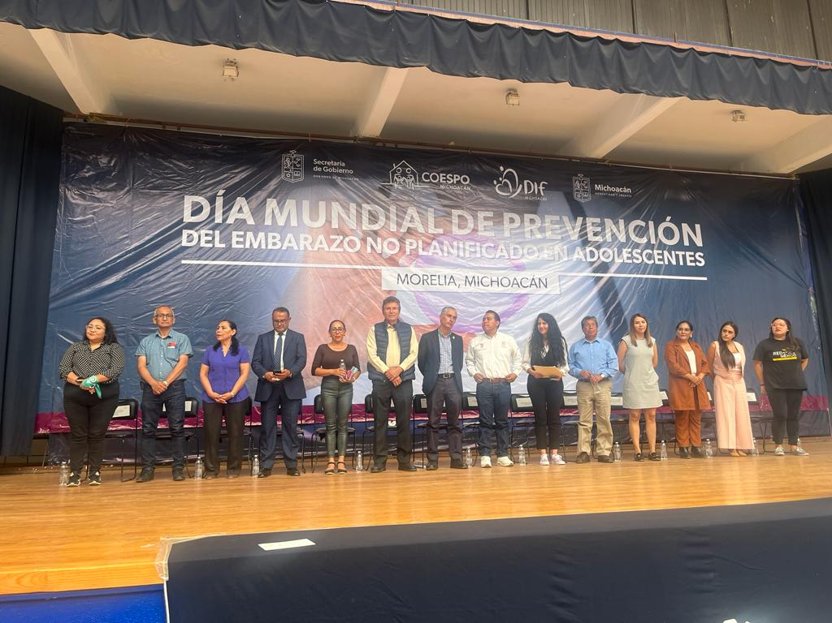
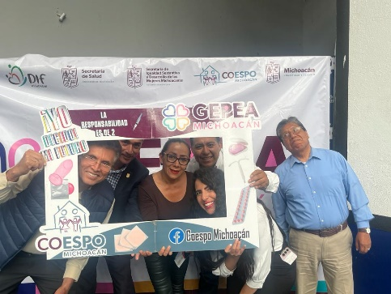
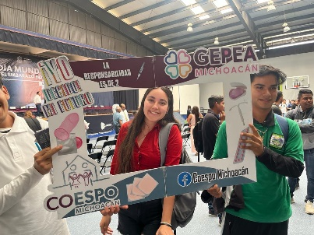
EVENTO DIA MUNDIAL DE PREVENCIÓN DEL EMBARAZO NO PLANIFICADO EN ADOLESCENTES
INSTITUTO TECNOLOGICO AGROPECUARIO DEL VALLE DE MORELIA
INSTITUTO SOR JUANA INÉS DE LA CRUZ
CBTA 233
1,857
Gobierno de Michoacán

Slide 16
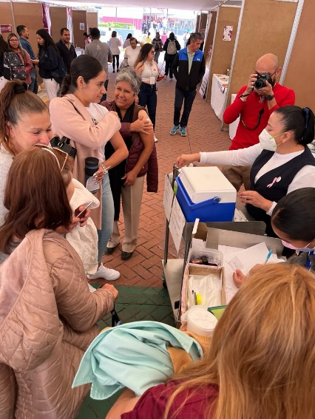
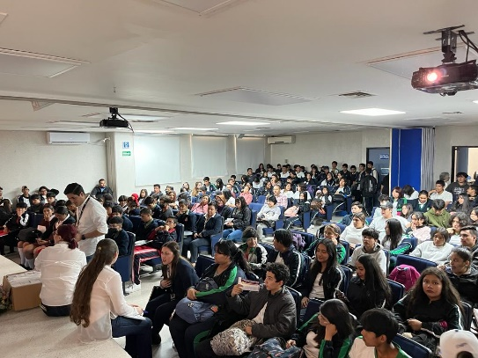
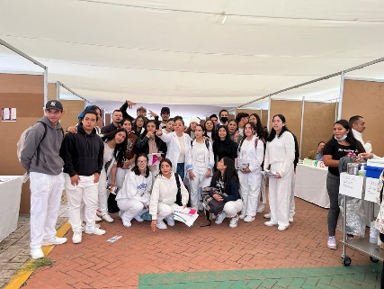
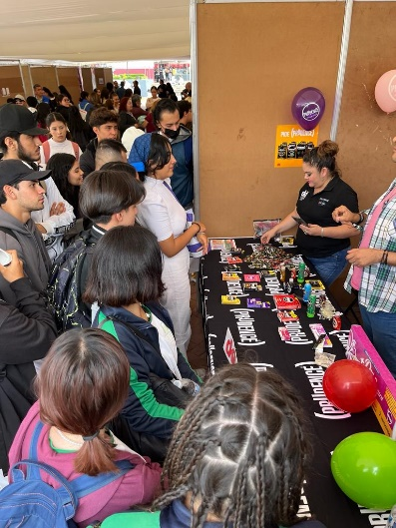
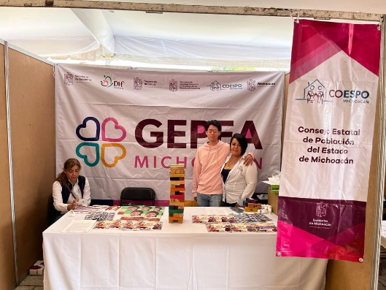
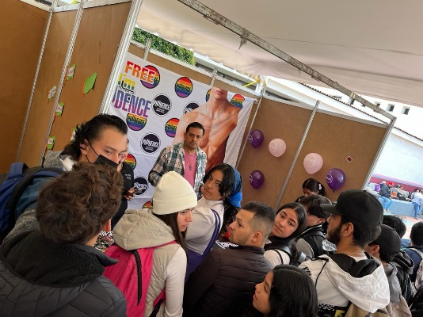
EVENTO DIA MUNDIAL DE PREVENCIÓN DEL EMBARAZO NO PLANIFICADO EN ADOLESCENTES
HOSPITAL DE LA MUJER
2,397
Gobierno de Michoacán

Slide 17
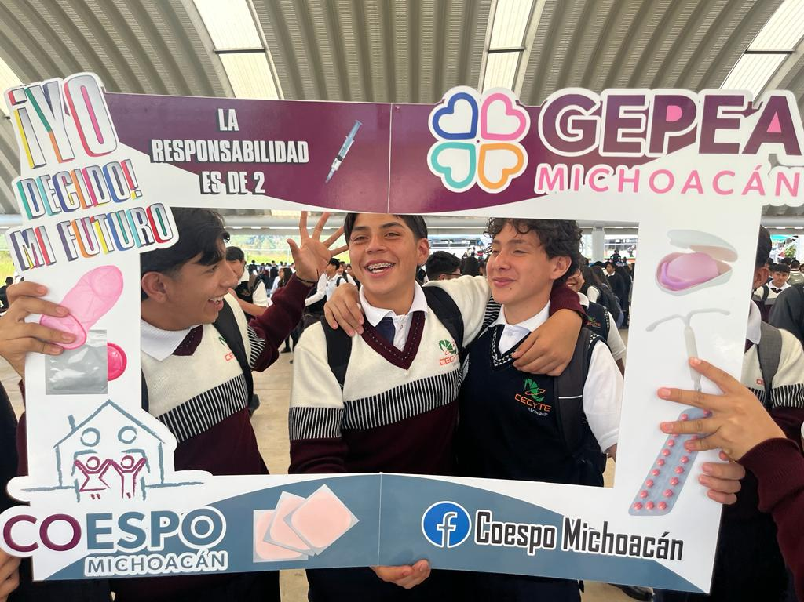
Campañas
¡Yo Decido! Mi futuro personal y comunitario
A través de SPOTS PUBLICITARIOS, se invita a las y los adolecentes a tomar decisiones libres, informados y responsables en la vida sexual y reproductiva.
Gobierno de Michoacán

Slide 18
MATERIAL COMPLEMENTARIO
•CUADERNO ¡YO DECIDO!
Informativo y de actividades.
•CALENDARIO MENSTRUAL:
Salud menstrual y métodos anticonceptivos.
Gobierno de Michoacán

Slide 19
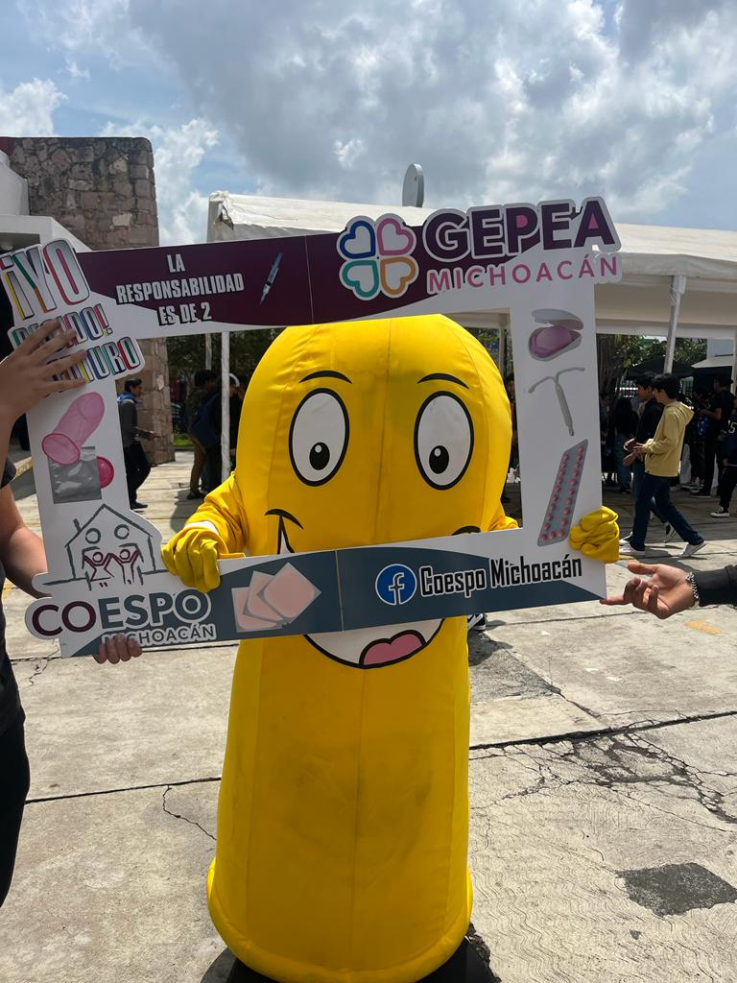
ADOLESCENTES ATENDIDOS
MAS DE 25,000
MUNICIPIOS VISITADOS
MAS DE 20
Gobierno de Michoacán

Slide 20
Priorizar la atención en los municipios con mayor tasa de fecundidad adolescentes del GEPEA.
Buscando aliados. Nuevos integrantes.
Talleres de sensibilización y “Toma de Decisiones”
Campañas permanentes en jornadas, escuelas y otros eventos
Actualización de diagnósticos
RETOS 2024
Gobierno de Michoacán

Slide 21
Michoacán
Proyecciones de la Tasa Específica de Fecundidad Adolescente
José Mario Miranda Aparicio
Área de estadística
Morelia, Michoacán, 12 de diciembre del 2023
Gobierno de Michoacán

Slide 22
Michoacán. Población a mitad de año
5.6
5.8
5.0
4.1
2.5
1970
2000
2023
2040
2070
Gobierno de Michoacán
Notes:
2000

Slide 23
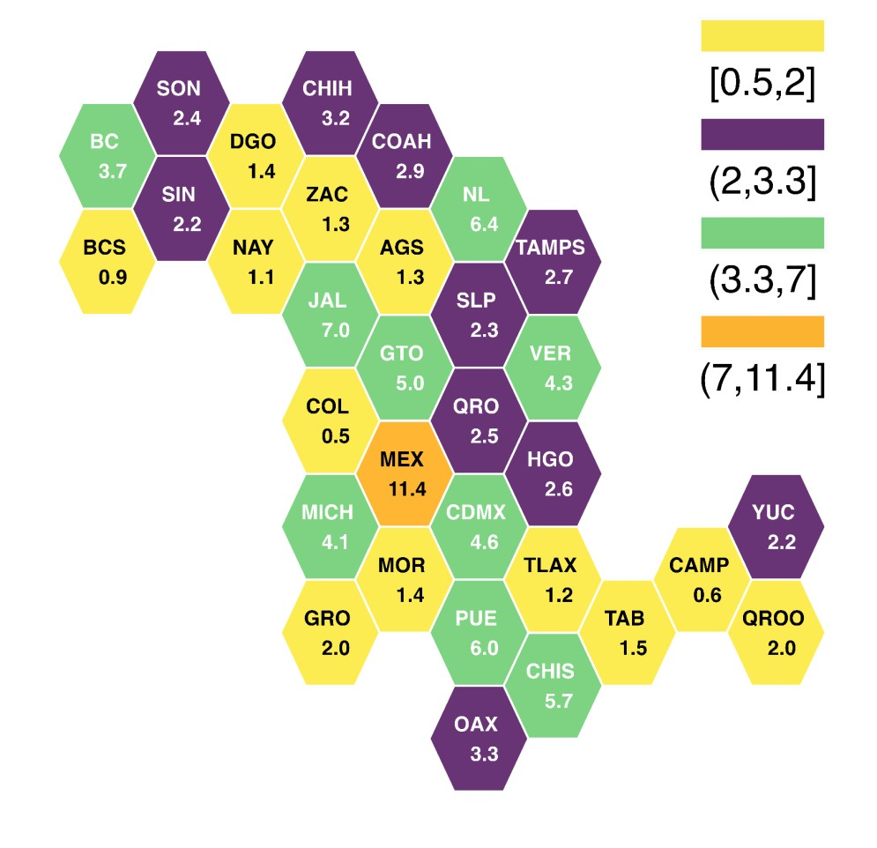
República Mexicana. Distribución porcentual de la población por entidad federativa
2023
2070
Fuente: SGCONAPO (2023), Conciliación Demográfica de México 1950-2019 y Proyecciones de la Población de México y las entidades federativas 2020-2070. (Cifras preliminares)
Gobierno de Michoacán

Slide 24
Michoacán. Proyecciones de población femenina de 10 a 19 años, 2020 - 2070
Gobierno de Michoacán

Slide 25
República Mexicana. Tasa global de fecundidad
México. Tasa global de fecundidad, 1970 – 2070
2023
Fuente: SGCONAPO (2023), Conciliación Demográfica de México 1950-2019 y Proyecciones de la Población de México y las entidades federativas 2020-2070. (Cifras preliminares)
Gobierno de Michoacán

Slide 26
República Mexicana. Tasa global de fecundidad
Michoacán. Tasa global de fecundidad, 1970 – 2070
2023
Fuente: SGCONAPO (2023), Conciliación Demográfica de México 1950-2019 y Proyecciones de la Población de México y las entidades federativas 2020-2070. (Cifras preliminares)
Gobierno de Michoacán

Slide 27
En México, la tasa específica de fecundidad adolescente se redujo un 16.7 por ciento, al descender de 72.38 a 60.26 nacimientos (2015 a 2023) por cada mil adolescentes (15 a 19 años).
México. Tasa específica de fecundidad adolescente, 1970-2070
Gobierno de Michoacán

Slide 28
En Michoacán, la tasa específica de fecundidad adolescente se redujo en 15.01 por ciento, al descender de 78.74 a 66.92 nacimientos (2016 a 2023) por cada mil adolescentes (15 a 19 años).
Esta reducción en la TEF implica que se evitaron aproximadamente 4,775 nacimientos en adolescentes de 15 a 19 años entre 2016 y 2023, es decir, casi 34 nacimientos diarios en el periodo.
Michoacán. Tasa específica de fecundidad adolescente, 1970-2070
Gobierno de Michoacán

Slide 29
Michoacán tuvo un descenso en la tasa de fecundidad de 2015 a 2023, siendo de 13.3, por lo que para 2023 ocupa la octava posición en el país.
Gobierno de Michoacán

Slide 30
GRACIAS POR SU ATENCIÓN
coespo@michoacan.gob.mx
Gobierno de Michoacán

